Slide 1



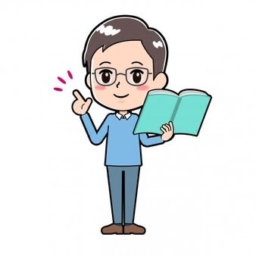


الفصل الرابع : الضرب١
أجيب عن الأسئلة الآتية :
أجد ناتج الجمع : ( مهارة سابقة )
التهيئة
١٥
٨
٨
٥
٠
٤٠
١٢

Slide 2


أجيب عن الأسئلة الآتية :
الفصل الرابع : الضرب١
أحدد النمط ، ثم أكتب العدد المناسب في □: ( مهارة سابقة )
+٤
+ ٢
٢٠
٤
١٠
٤
+١٠
+٥
٤٠
١٠
٢٥
٢٠
+٦
+٣
٣٠
١٨
١٨
١٢
١٢

Slide 3

أجيب عن الأسئلة الآتية :
الفصل الرابع : الضرب١
أكتب جملة الجمع المناسبة: ( مهارة سابقة )
٤ + ٤ + ٤ = ١٢
٦ + ٦ = ١٢
٥ + ٥ + ٥ = ١٥
١٢

Slide 4
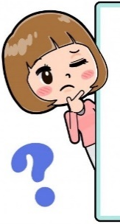
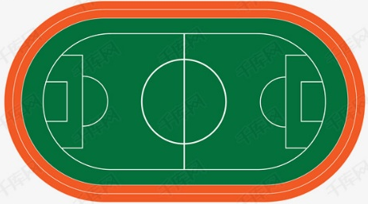
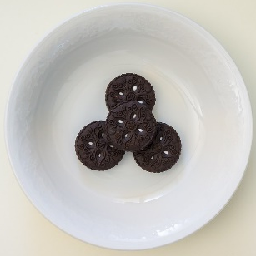
أجيب عن الأسئلة الآتية :
الفصل الرابع : الضرب١
أحل المسألتين الآتيتين باستعمال الجمع المتكرر: ( مهارة سابقة )
يركض محمد حول الملعب ٣ دورات في اليوم، فكم دورة يركض في يومين ؟
17
لدى سعاد طبقان، في كل منهما ٤ قطع من البسكويت، فكم قطعة من البسكويت لديها ؟
16
٣ + ٣ = ٦ دورات
٤ + ٤ = ٨ قطع
١٢

